Slide 1






Thứ năm ngày 30 tháng 12 năm 2021
Toán
Dấu hiệu chia hết cho 5

Slide 2




KHỞI ĐỘNG
KHÁM PHÁ
LUYỆN TẬP
VẬN DỤNG

Slide 3


1. KHỞI ĐỘNG

Slide 4
1
Câu hỏi: Các số không chia hết cho 2 có tận cùng là những chữ số nào?
A. 0 ; 2 ; 3 ; 8 ; 9
B. 0 ; 1 ; 3 ; 5 ; 7 ; 9
C. 1 ; 3 ; 5 ; 7 ; 9
D. 1 ; 2 ; 3 ; 7 ; 9
1
9
3
0
7
2
5
10
4
6
8
ĐÁP ÁN
C
ĐÁP ÁN

Slide 5
2
Câu hỏi: Các số sau, số nào chia hết cho 2?
40 ; 123 ; 246 ; 467 ; 101 ; 8734
A. 123 ; 101 ; 8743
B. 40 ; 246 ; 8734
C. 467 ; 101 ; 8734
D. 123 ; 246 ; 467 ; 101
1
9
3
0
7
2
5
10
4
6
8
ĐÁP ÁN
B
ĐÁP ÁN

Slide 6
3
Câu hỏi: Cho các chữ số 0 ; 5 ; 9. Hãy viết số chẵn lớn nhất có ba chữ số, có đủ ba chữ số đã cho.
A. 950
B. 570
C. 770
D. 550
1
9
0
3
7
2
5
10
4
6
8
ĐÁP ÁN
A
ĐÁP ÁN

Slide 7
2. KHÁM PHÁ

Slide 8
Số nào chia hết cho 5?
12
28
47
29
15
34
4660
Số chia hết cho 5: 15; 4660

Slide 9
2. Thực hiện các phép tính sau:
41 : 5 =
32 : 5 =
53 : 5 =
44 : 5 =
46 : 5 =
37 : 5 =
58 : 5 =
19 : 5 =
8 (dư 1)
20 : 5 =
30 : 5 =
40 : 5 =
25 : 5 =
35 : 5 =
4
6
6 (dư 2)
8
10 (dư 3)
5
8 (dư 4)
9 (dư 1)
7
7 (dư 2)
11 (dư 3)
3 (dư 4)

Slide 10
2. Thực hiện các phép tính sau:
4
20 : 5 =
30 : 5 =
40 : 5 =
25 : 5 =
35 : 5 =
6
8
5
7
Các số có tận cùng là 0 hoặc 5 thì chia hết cho 5

Slide 11
2. Thực hiện các phép tính sau:
41 : 5 =
32 : 5 =
53 : 5 =
44 : 5 =
46 : 5 =
37 : 5 =
58 : 5 =
19 : 5 =
8 (dư 1)
6 (dư 2)
10 (dư 3)
8 (dư 4)
9 (dư 1)
7 (dư 2)
11 (dư 3)
3 (dư 4)
Các số không có tận cùng là 0 và 5 thì không chia hết cho 5

Slide 12


Toán:
DẤU HIỆU CHIA HẾT CHO 5
Nêu ví dụ:
Số chia hết cho 5
Số không chia hết cho 5.

Slide 13
Toán:
DẤU HIỆU CHIA HẾT CHO 5
Ghi nhớ:
Các số có chữ số tận cùng là 0 hoặc 5
thì chia hết cho 5.
Chú ý:
Các số không có chữ số tận cùng là 0 hoặc 5
thì không chia hết cho 5.

Slide 14


3. LUYỆN TẬP

Slide 15

Toán
DẤU HIỆU CHIA HẾT CHO 5
Bài 1: Trong các số 35; 8; 57; 660; 4674; 3000; 94; 5553:
a. Số nào chia hết cho 5 ?
b. Số nào không chia hết cho 5 ?

Slide 16


Bài 1: Trong các số 35; 8; 57; 660; 4674; 3000; 945; 5553:
Số chia hết cho 5
Số không chia hết cho 5
35
4674
945
57
3000
8
5553
660

Slide 17

Bài 2:
Viết số chia hết cho 5 thích hợp vào chỗ chấm:
a) 150 < ……. < 160;
b) 3575 < …….< 3585;
c) 335; 340; 345; …….. ; ……… ; 360.
Bài giải:
a) 150 < ……….. < 160;
Số chia hết cho 5 thích hợp là:
155
b) 3575 < …..…….< 3585;
3580
c) 335; 340; 345; …….. ; ……… ; 360.
350
355

Slide 18


Với ba chữ số 0 ; 5; 7 hãy viết các số có
ba chữ số, mỗi số có ba chữ số chia hết
cho 5.
750
570
705

Slide 19

4. VẬN DỤNG

Slide 20
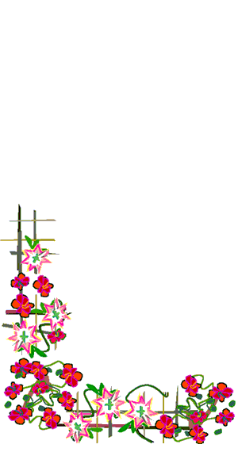
Bài 4: Trong các số sau:
35
8
57
660
945
5553
3000
a. Các số vừa chia hết cho 5 vừa chia hết cho 2:
660; 3000
b. Các số chia hết cho 5 nhưng không chia hết cho 2:
35; 945

Slide 21
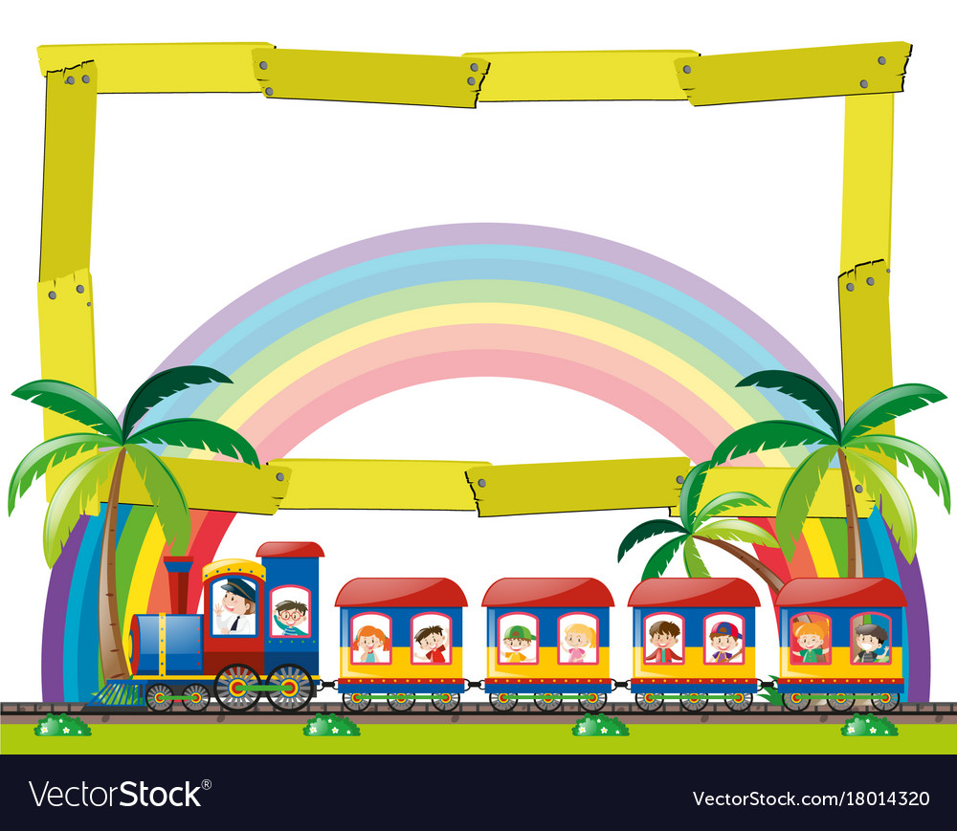
Củng cố

Slide 22

Các số chia hết cho 2 có tận cùng là các chữ số:
0 ; 2 ; 4 ; 6; 8
Các số chia hết cho 5 có tận cùng là các chữ số:
0 hoặc 5
Giống nhau: Đều có chữ số tận cùng là 0
Ghi nhớ: Các số chia hết cho cả 2 và 5 có tận cùng là chữ số 0

Slide 23
Chúc các em chăm ngoan học giỏi

